Slide 1
111學年度歸南國小 線上升旗宣導

Slide 2
1
10月品格楷模頒獎-盡責

Slide 3
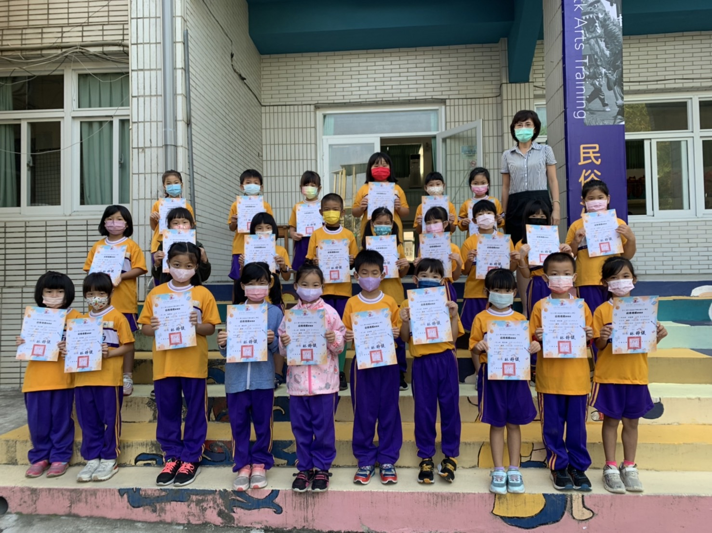

Slide 4
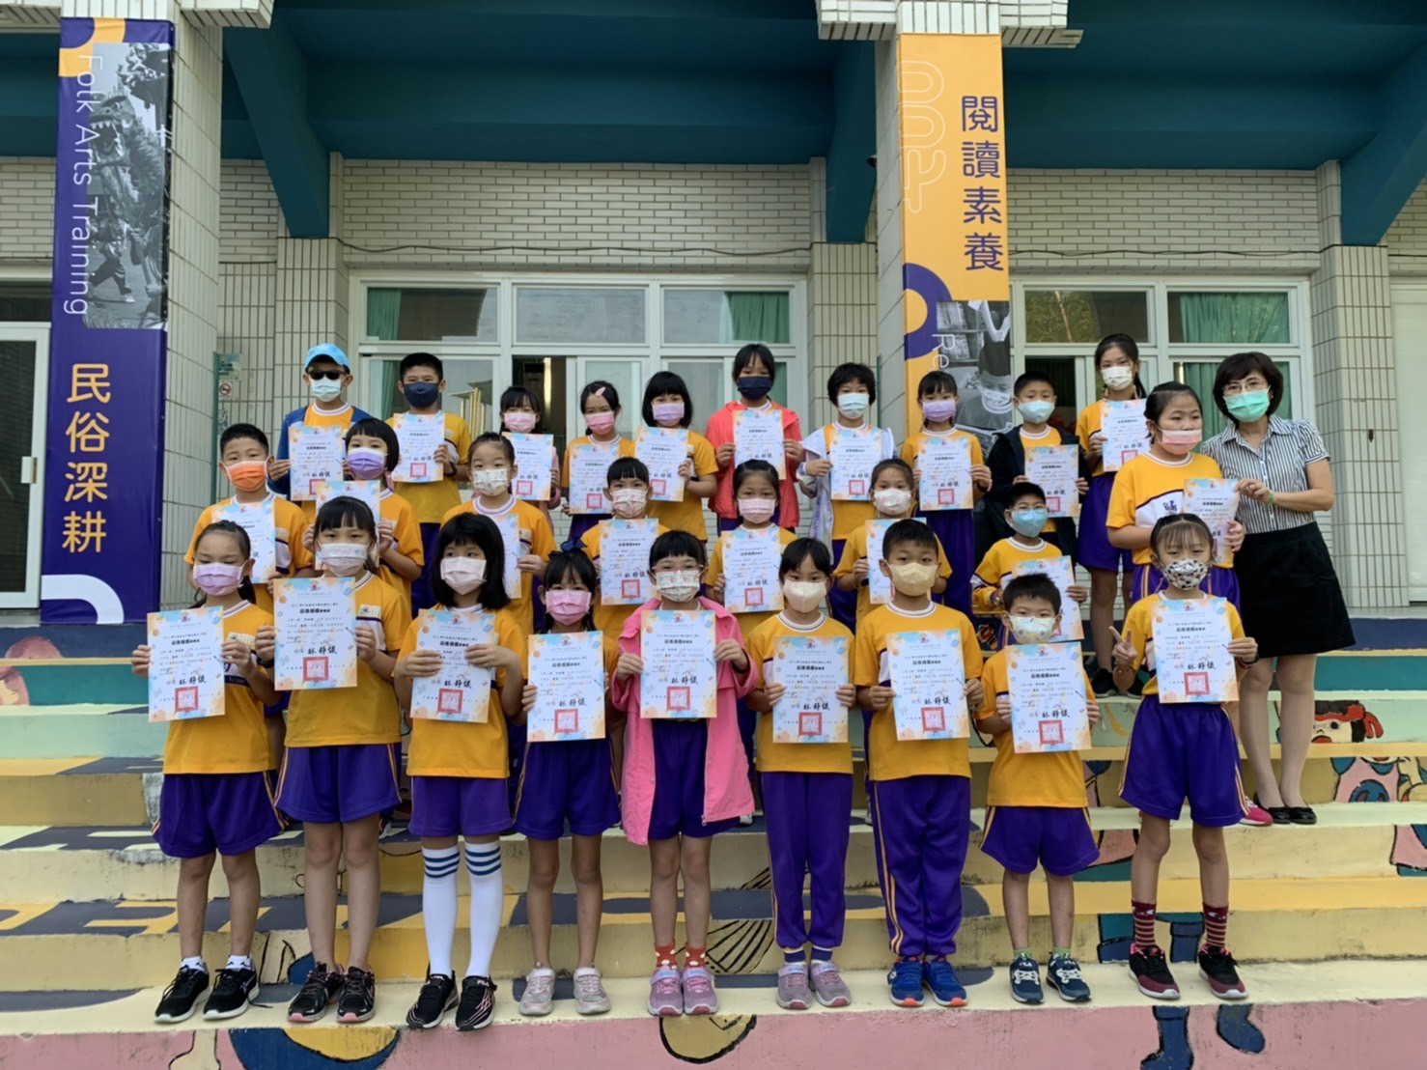

Slide 5
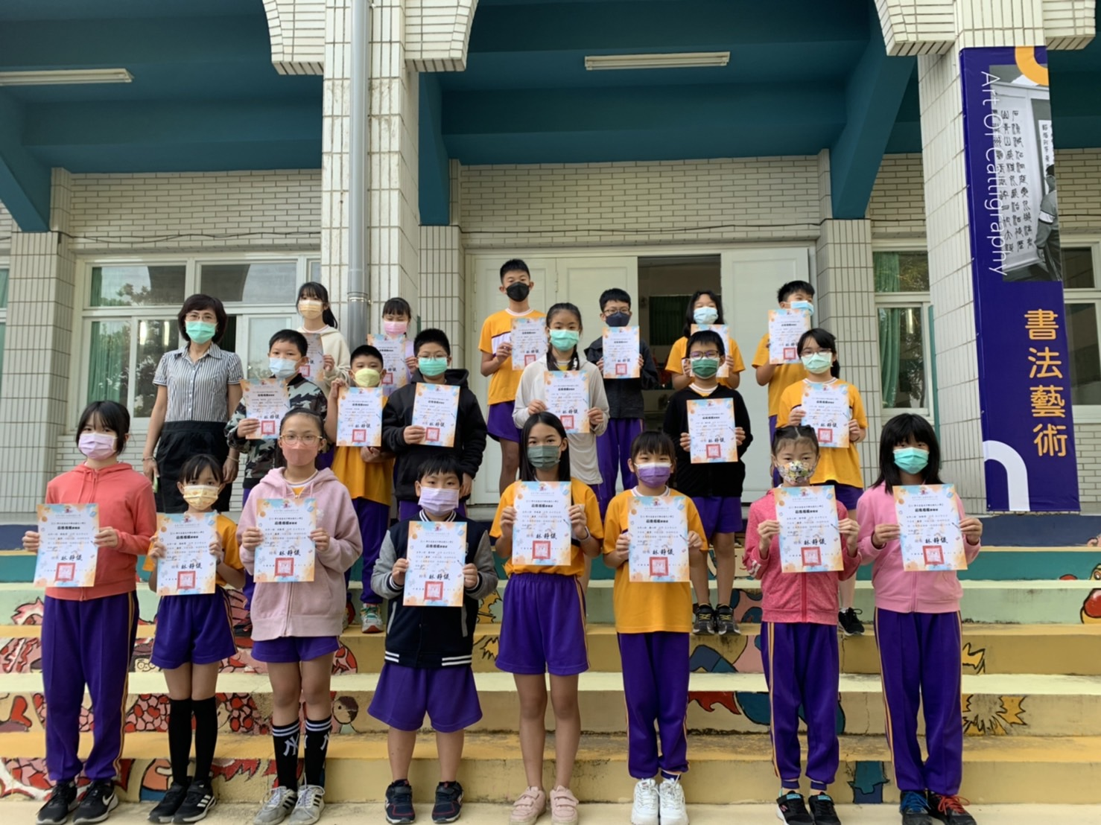

Slide 6
111年 臺南市環境知識競賽 成績合格證明
2

Slide 7
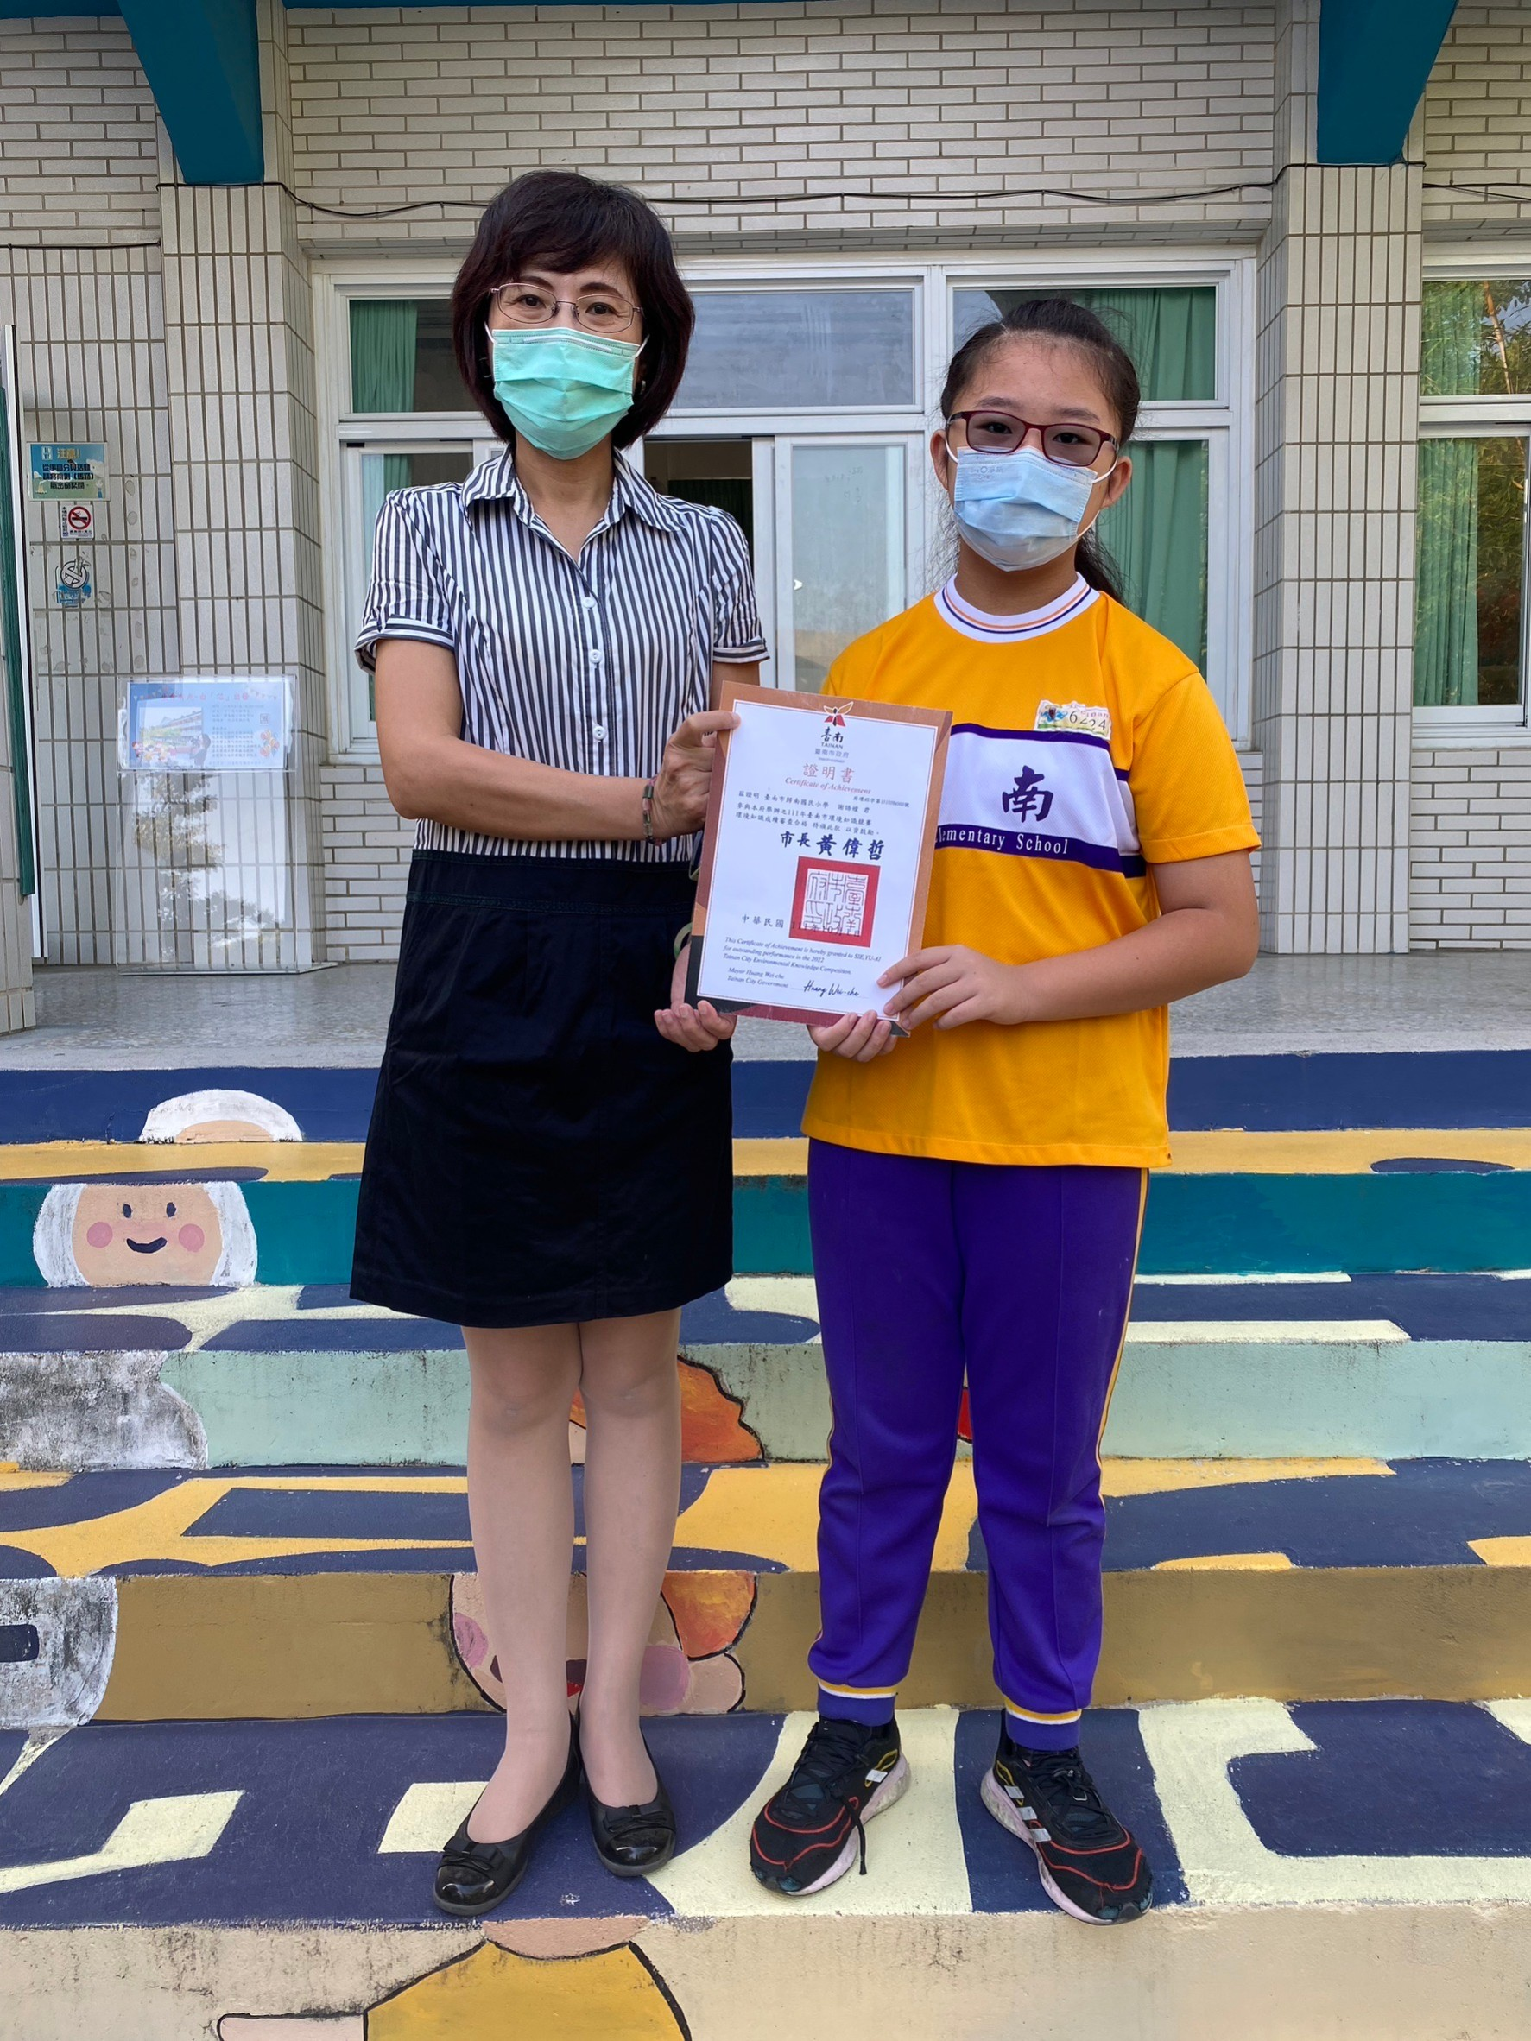
六年二班
謝語嬡

Slide 8
111年臺南市市長盃 品勢跆拳道錦標賽 第三名
3

Slide 9
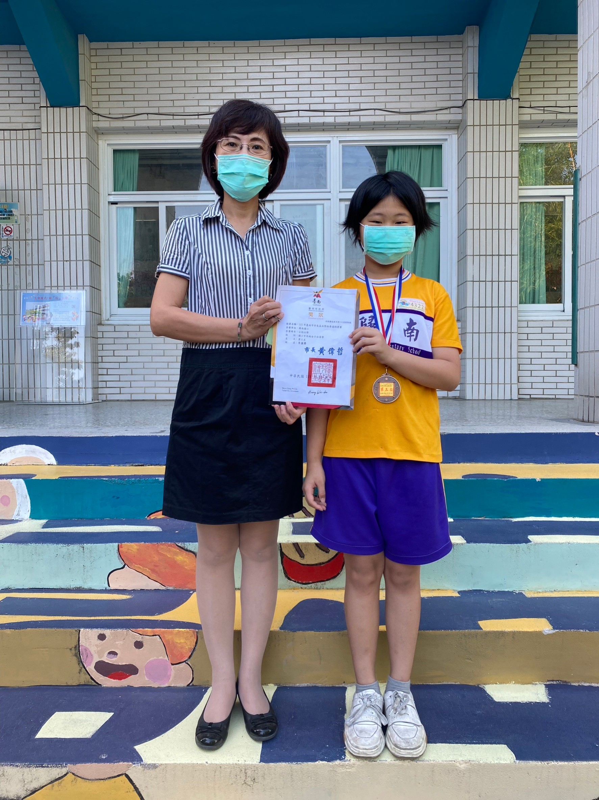
四年三班
李盈齊

Slide 10
生活宣導
遊樂器材已經開放可以使用，請各位同學一起愛護校園，溫柔對待，若有不好好維護的狀況，學校將再拉起封鎖線，小朋友就不能玩了唷!
再次提醒小朋友：遊樂器材區地上的小石頭不要拿起來亂丟!!
11/14起請小朋友先在家量完體溫後，登記在聯絡簿上，到學校後再交給老師檢查喔!!

